Slide 1
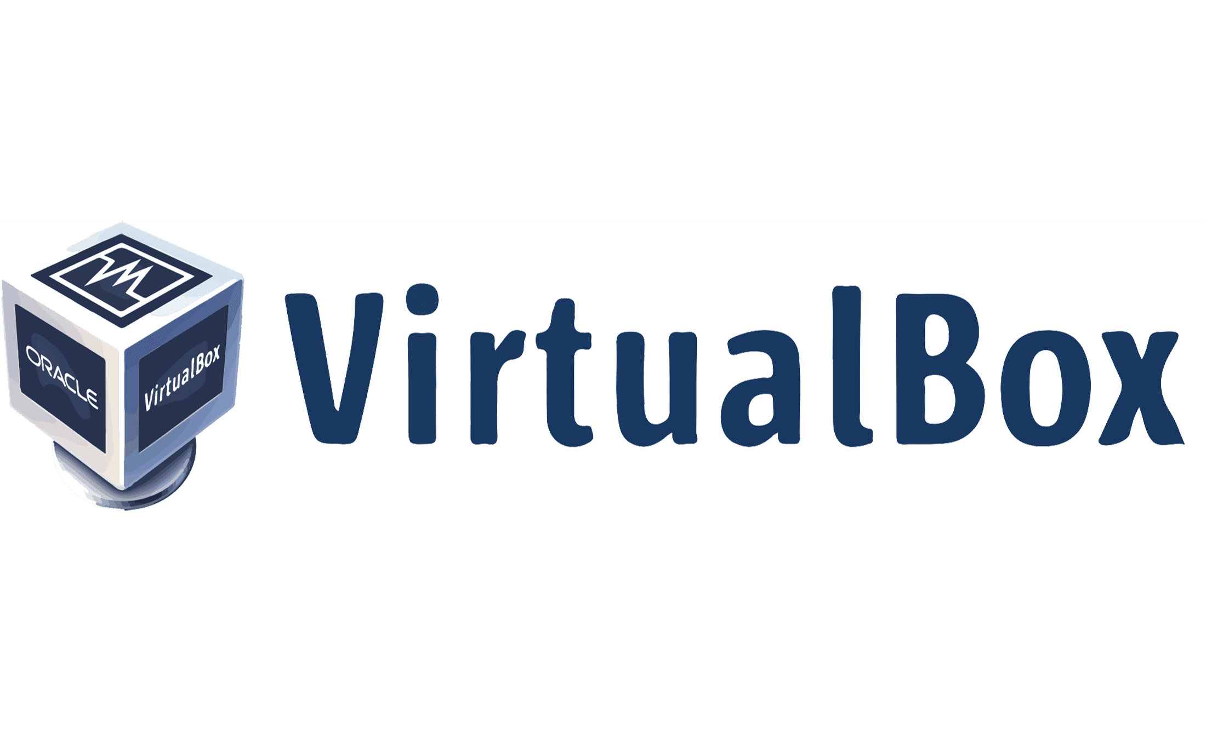


ING. Hugo Eden Moroyoqui alvarado

Slide 2
¿Qué es?
VirtualBox es un potente producto de virtualización x86 y AMD64 / Intel64 para uso empresarial y doméstico. VirtualBox no solo es un producto extremadamente rico en funciones y de alto rendimiento para clientes empresariales, sino que también es la única solución profesional que está disponible gratuitamente como software de código abierto bajo los términos de la GNU General Public License (GPL) versión 2.
Actualmente, VirtualBox se ejecuta en hosts de Windows, Linux, Macintosh y Solaris y es compatible con una gran cantidad de sistemas operativos incluidos , entre otros, Windows (NT 4.0, 2000, XP, Server 2003, Vista, Windows 7, Windows 8, Windows 10 ), DOS / Windows 3.x, Linux (2.4, 2.6, 3.xy 4.x), Solaris y OpenSolaris, OS / 2 y OpenBSD.
VirtualBox se está desarrollando activamente con lanzamientos frecuentes y tiene una lista cada vez mayor de características, sistemas operativos invitados compatibles y plataformas en las que se ejecuta. VirtualBox es un esfuerzo comunitario respaldado por una empresa dedicada: se anima a todos a contribuir, mientras que Oracle garantiza que el producto siempre cumpla con los criterios de calidad profesional.

Slide 3
¿Por qué es útil la virtualización?
Ejecutando múltiples sistemas operativos simultáneamente. Oracle VM VirtualBox le permite ejecutar más de un sistema operativo a la vez. De esta manera, puede ejecutar software escrito para un sistema operativo en otro, como el software de Windows en Linux o Mac, sin tener que reiniciar para usarlo. Dado que puede configurar qué tipo de hardware virtual debe presentarse en cada sistema operativo, puede instalar un sistema operativo antiguo, como DOS u OS / 2, incluso si el hardware de su computadora real ya no es compatible con ese sistema operativo.
Instalaciones de software más sencillas. Los proveedores de software pueden utilizar máquinas virtuales para enviar configuraciones de software completas. Por ejemplo, instalar una solución completa de servidor de correo en una máquina real puede ser una tarea tediosa. Con Oracle VM VirtualBox, una configuración tan compleja, a menudo llamada dispositivo , se puede empaquetar en una máquina virtual. La instalación y ejecución de un servidor de correo es tan fácil como importar un dispositivo de este tipo en Oracle VM VirtualBox.

Slide 4
¿Por qué es útil la virtualización?
Pruebas y recuperación ante desastres. Una vez instalada, una máquina virtual y sus discos duros virtuales pueden considerarse un contenedor que puede congelarse, activarse, copiarse, respaldarse y transportarse arbitrariamente entre hosts.
Además de eso, con el uso de otra función de Oracle VM VirtualBox llamada instantáneas , uno puede guardar un estado particular de una máquina virtual y volver a ese estado, si es necesario. De esta manera, uno puede experimentar libremente con un entorno informático. Si algo sale mal, como problemas después de instalar software o infectar al huésped con un virus, puede volver fácilmente a una instantánea anterior y evitar la necesidad de realizar copias de seguridad y restauraciones frecuentes.
Consolidación de infraestructura. La virtualización puede reducir significativamente los costos de hardware y electricidad. La mayoría de las veces, las computadoras actuales solo usan una fracción de su potencia potencial y funcionan con cargas de sistema promedio bajas. Por tanto, se desperdician muchos recursos de hardware y electricidad. Entonces, en lugar de ejecutar muchas de estas computadoras físicas que solo se usan parcialmente, se pueden empaquetar muchas máquinas virtuales en unos pocos hosts potentes y equilibrar las cargas entre ellas.

Slide 5
Terminología
Sistema operativo host (SO host). Este es el sistema operativo de la computadora física en la que se instaló Oracle VM VirtualBox. Existen versiones de Oracle VM VirtualBox para hosts de Windows, Mac OS X, Linux y Oracle Solaris.
Sistema operativo invitado (SO invitado). Este es el sistema operativo que se ejecuta dentro de la máquina virtual. En teoría, Oracle VM VirtualBox puede ejecutar cualquier sistema operativo x86, como DOS, Windows, OS / 2, FreeBSD y OpenBSD. Pero para lograr un rendimiento casi nativo del código de invitado en su máquina, tuvimos que pasar por muchas optimizaciones que son específicas para ciertos sistemas operativos. Entonces, si bien su sistema operativo favorito puede ejecutarse como invitado, oficialmente apoyamos y optimizamos para unos pocos, que incluyen los sistemas operativos más comunes.
Máquina virtual (VM). Este es el entorno especial que Oracle VM VirtualBox crea para su sistema operativo invitado mientras se ejecuta. En otras palabras, ejecuta su sistema operativo invitado en una máquina virtual. Normalmente, una VM se muestra como una ventana en el escritorio de su computadora. Dependiendo de cuál de las distintas interfaces de Oracle VM VirtualBox utilice, la VM podría mostrarse en modo de pantalla completa o de forma remota en otra computadora.
Adiciones de invitados. Esto se refiere a paquetes de software especiales que se envían con Oracle VM VirtualBox pero que están diseñados para instalarse dentro de una máquina virtual para mejorar el rendimiento del sistema operativo invitado y agregar funciones adicionales.

Slide 6
Manual de usuario
https://www.virtualbox.org/manual/UserManual.html#virt-why-useful

Slide 7
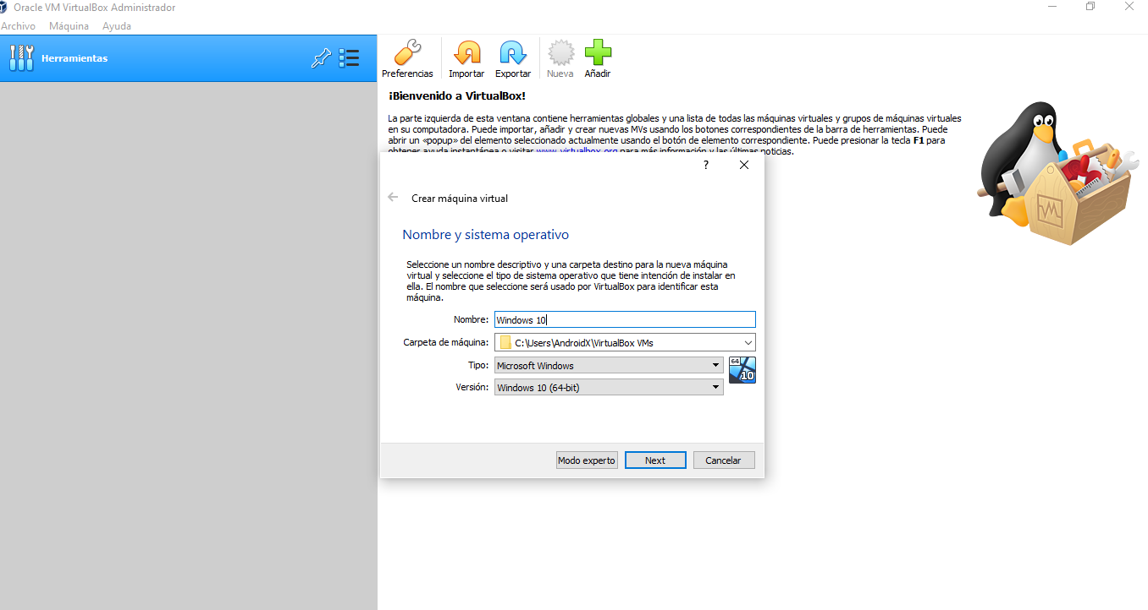
Virtualización
Una vez descargado e instalado Virtual Box y teniendo una imagen ISO de Windows 10 se procede con la virtualización.

Slide 8
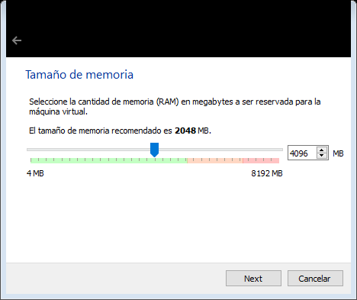

Slide 9
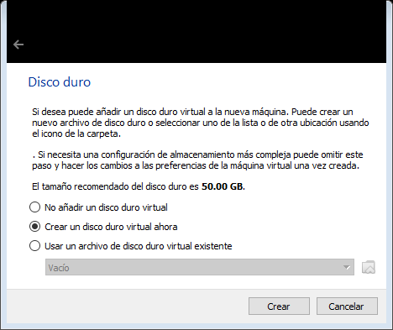

Slide 10
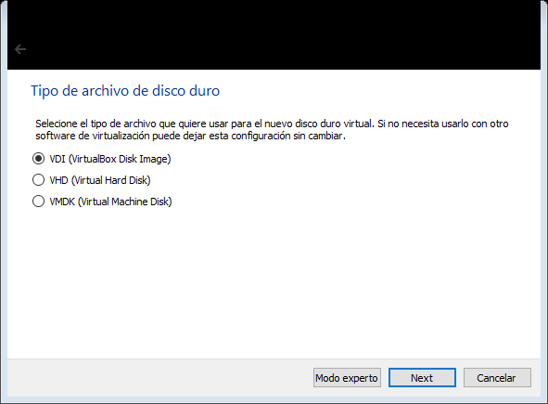
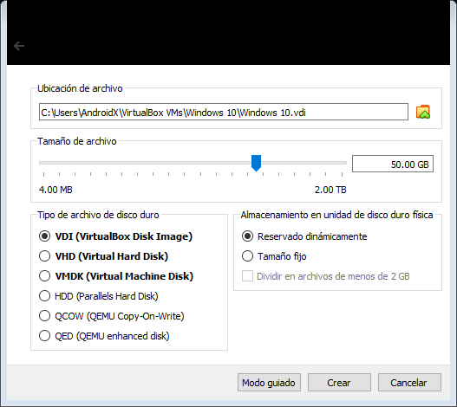

Slide 11
Tipos de archivos
VDI es el formato nativo de VirtualBox. Otro software de virtualización generalmente no es compatible con VDI, pero es bastante fácil convertirlo de VDI a otro formato, especialmente con qemu-img convert.
VHD es el formato nativo de Microsoft Virtual PC. Windows Server 2012 introdujo VHDX como el sucesor de VHD, pero VirtualBox no es compatible con VHDX.
VMDK está desarrollado por y para VMWare, pero VirtualBox y QEMU (otro software de virtualización común) también lo admiten. Este formato puede ser la mejor opción para usted porque desea una amplia compatibilidad con otro software de virtualización.
HDD es un formato para Parallels . Parallels se especializa en virtualización para macOS. Probablemente esto no sea adecuado para usted, especialmente considerando que VirtualBox solo admite una versión anterior del formato HDD.
QCOW es la antigua versión original del formato qcow. Ha sido reemplazado por qcow2, que VirtualBox no es compatible.
QED fue una mejora abandonada de qcow2. QEMU desaconseja el uso de QED.

Slide 12
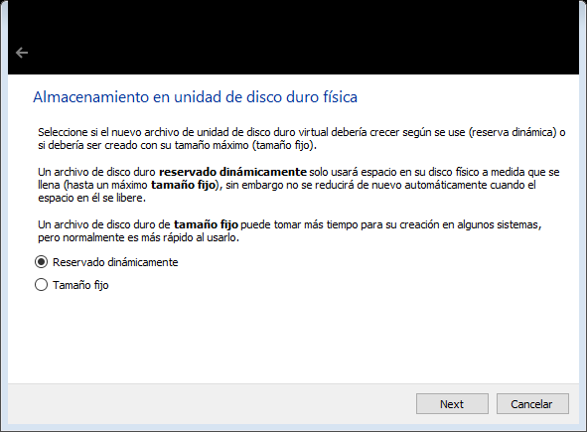

Slide 13
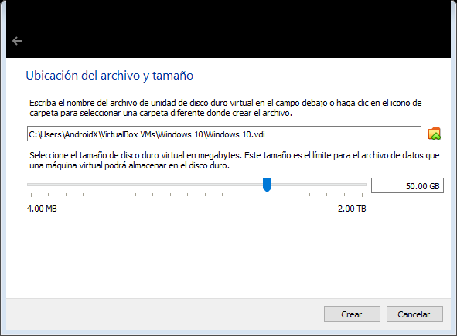

Slide 14
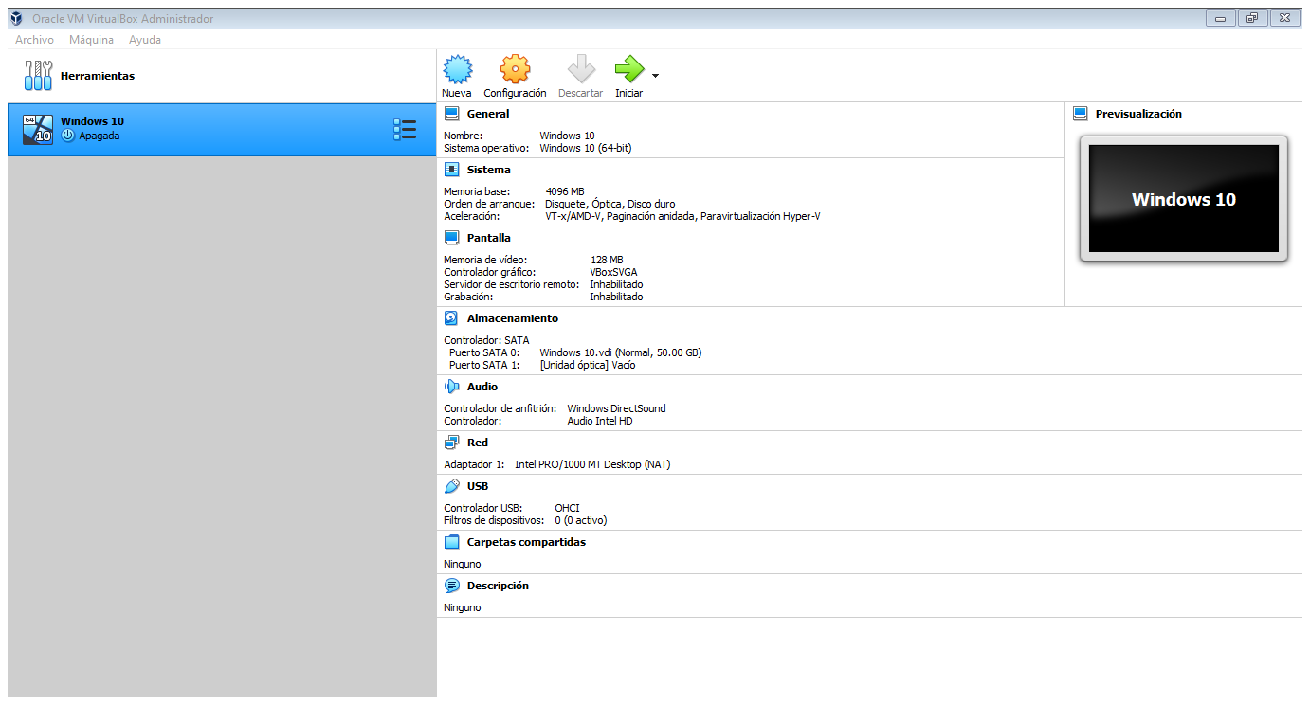

Slide 15
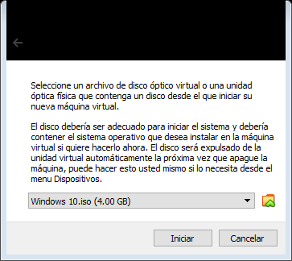

Slide 16
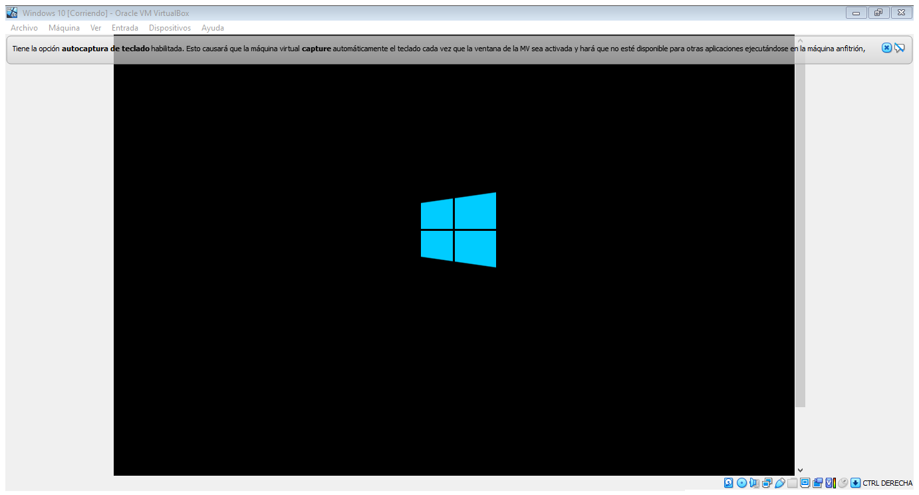

Slide 17
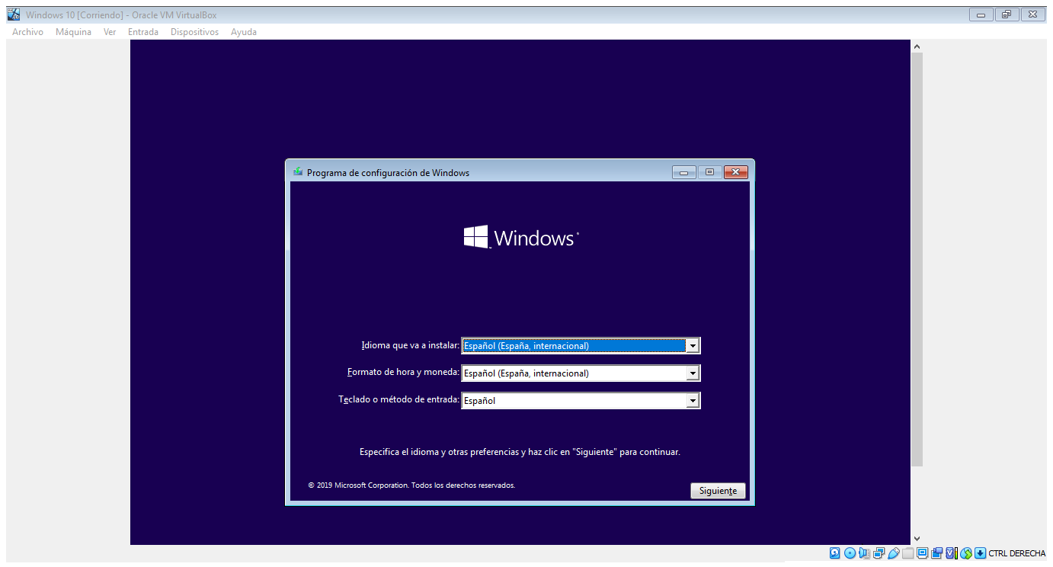

Slide 18
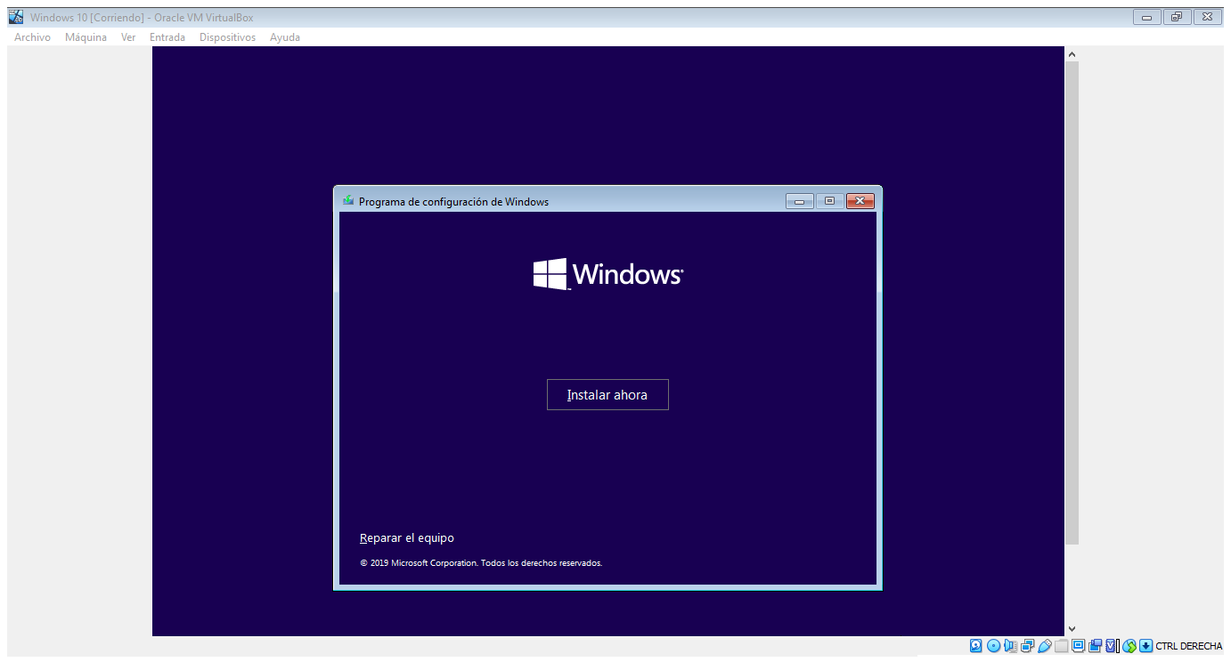

Slide 19
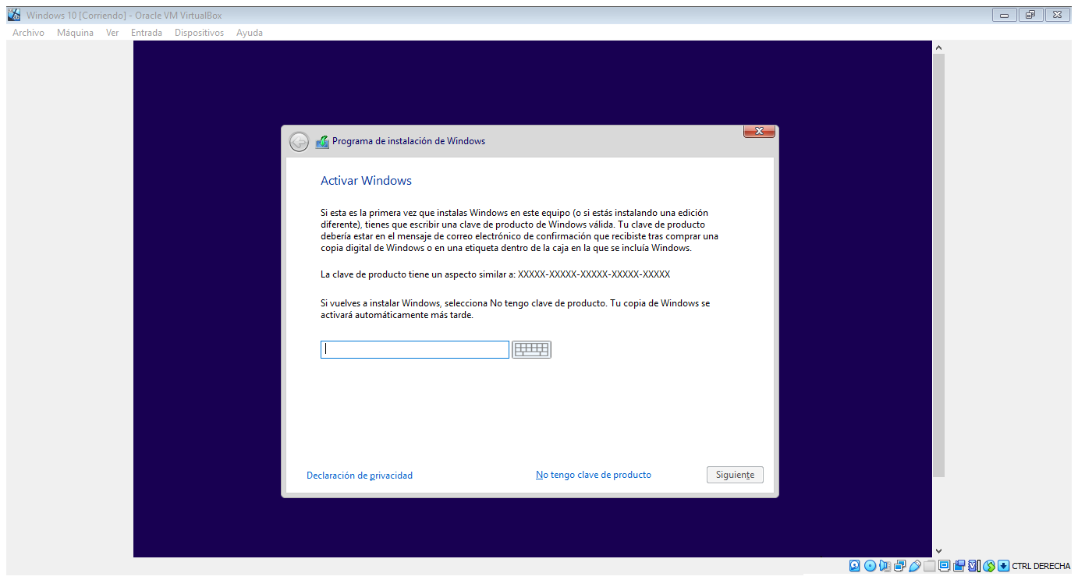

Slide 20
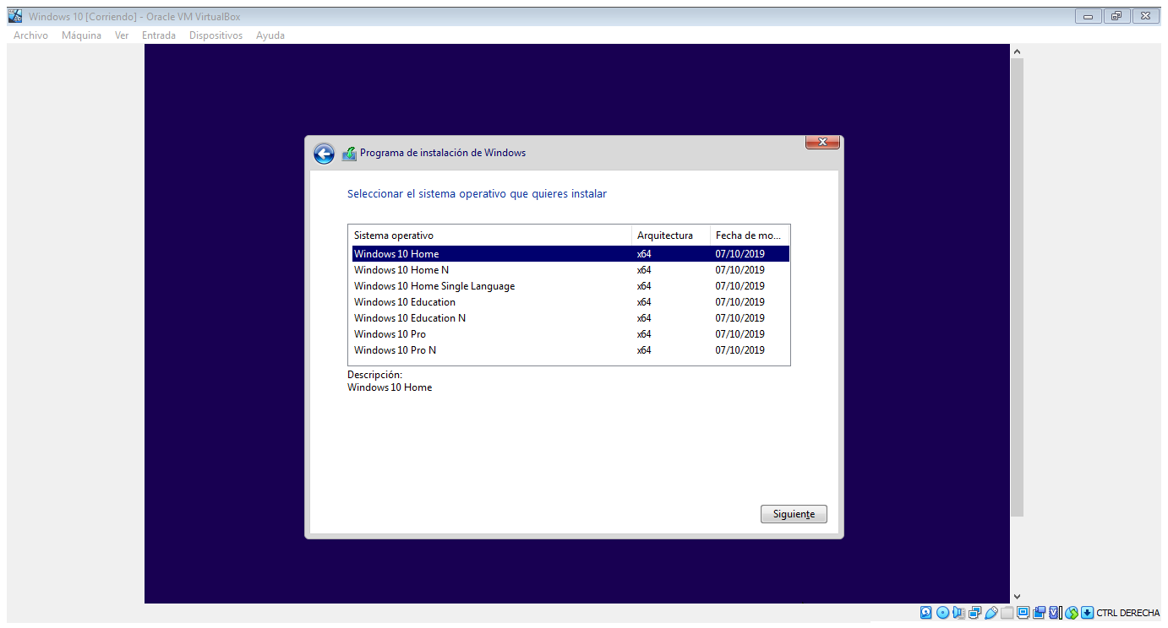

Slide 21
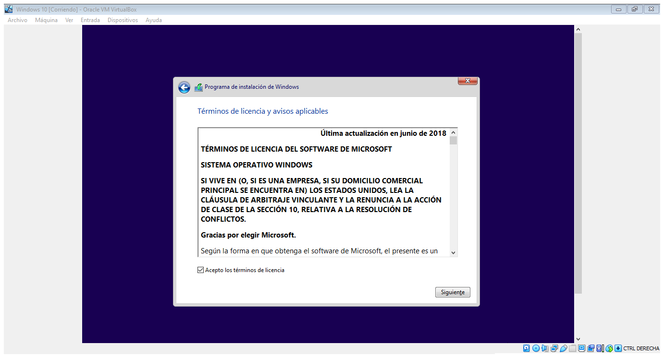

Slide 22
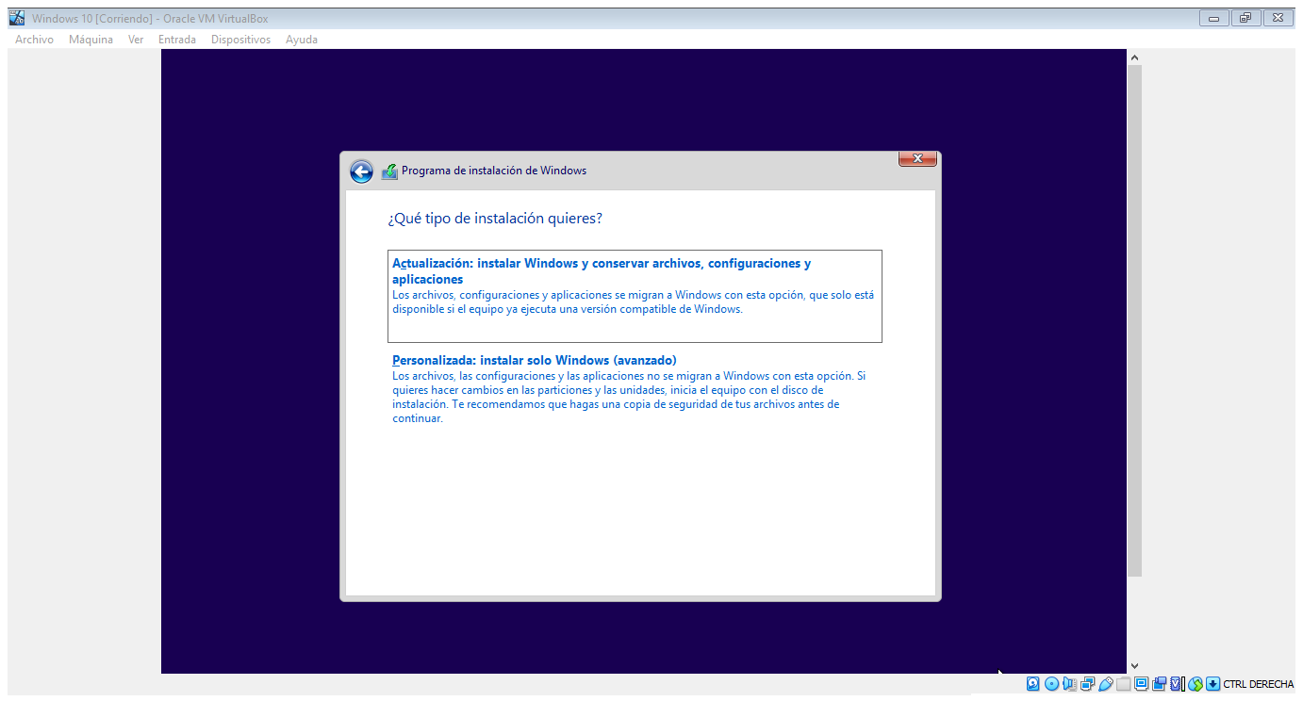

Slide 23
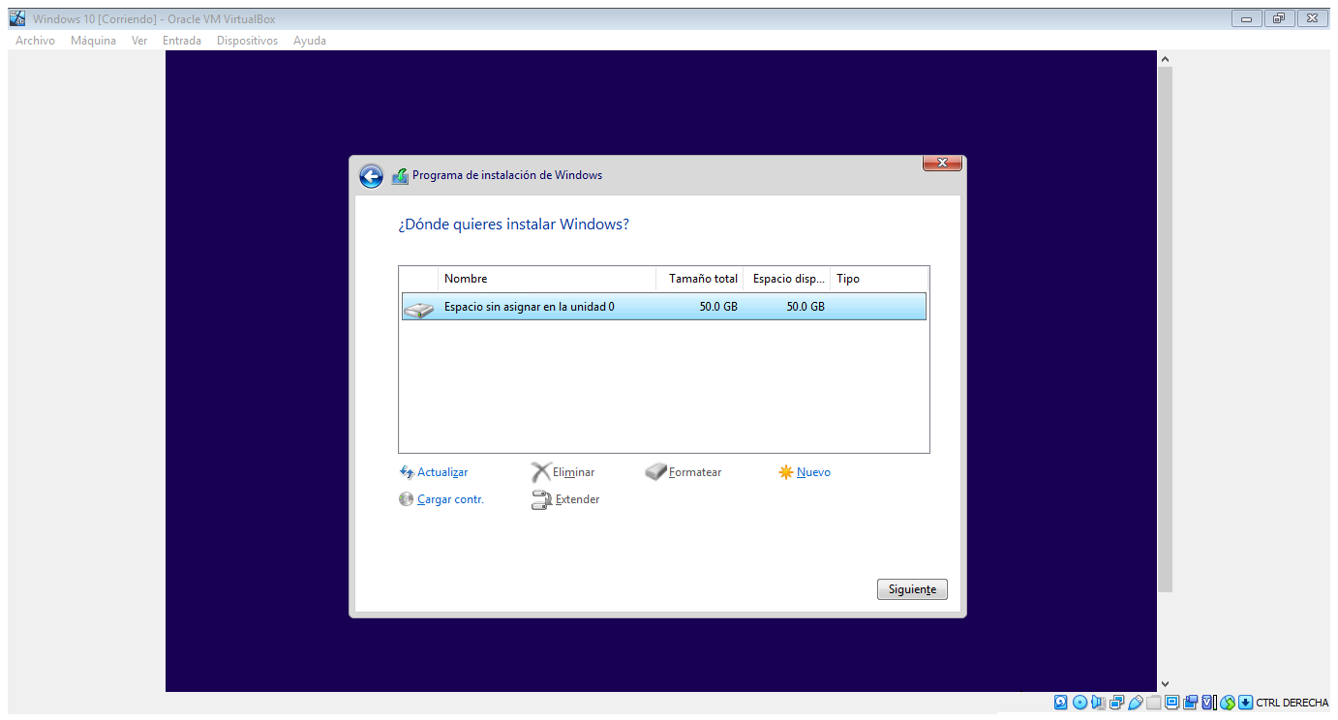

Slide 24
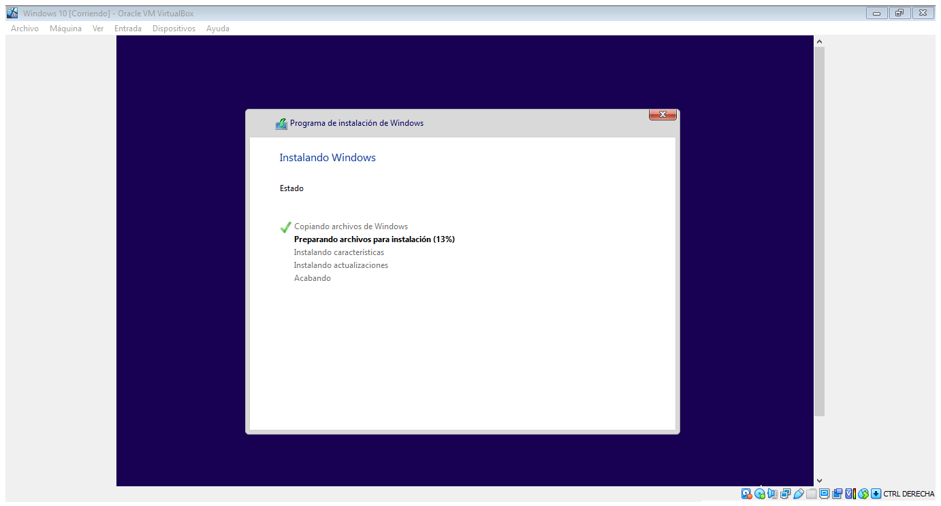

Slide 25
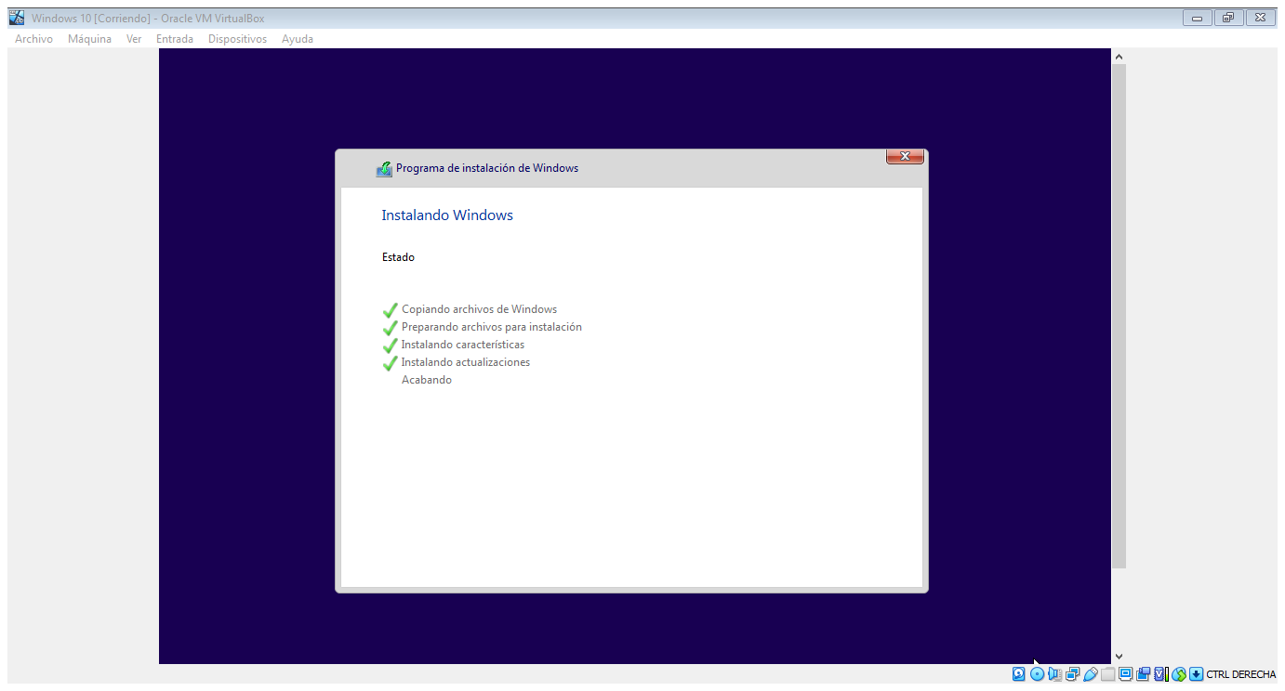

Slide 26
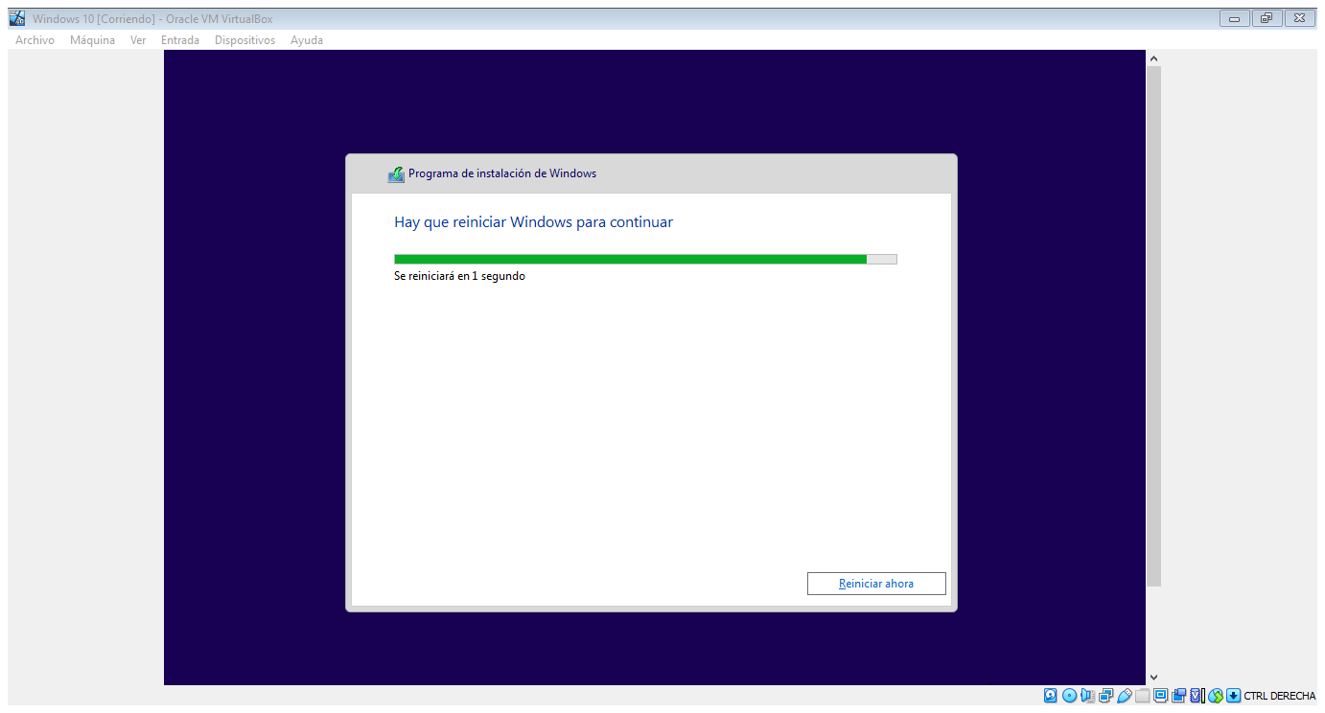

Slide 27
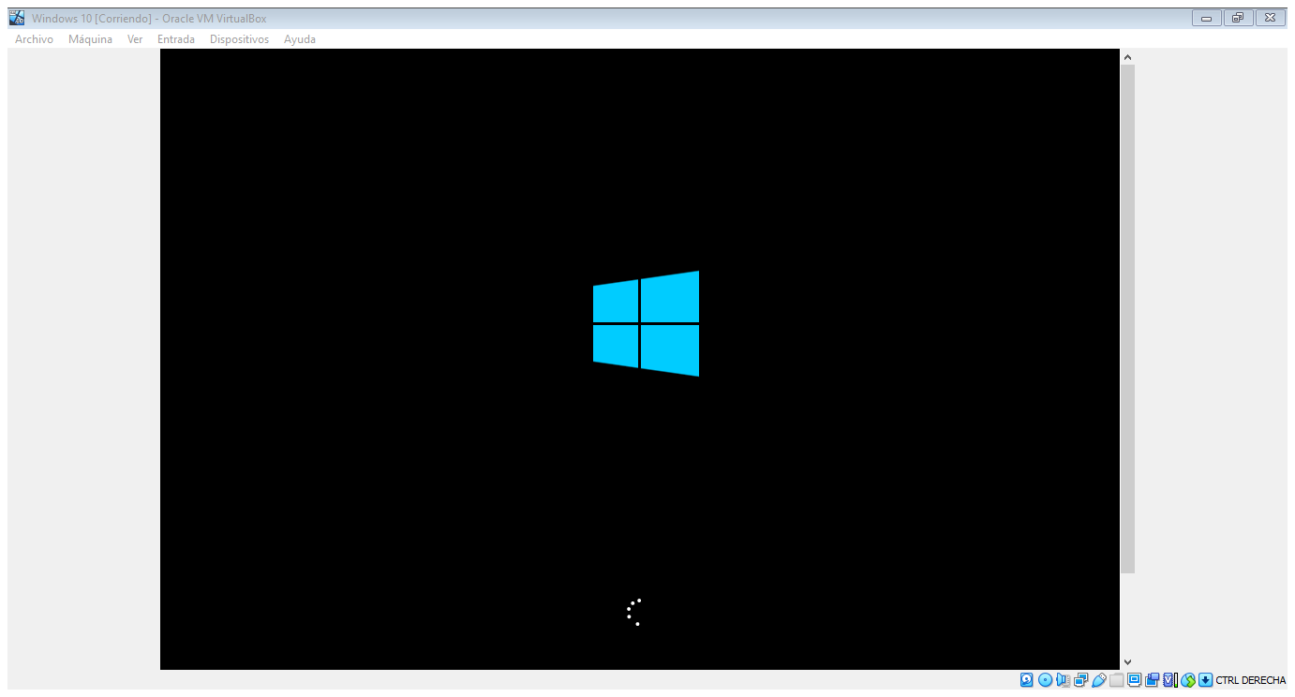

Slide 28
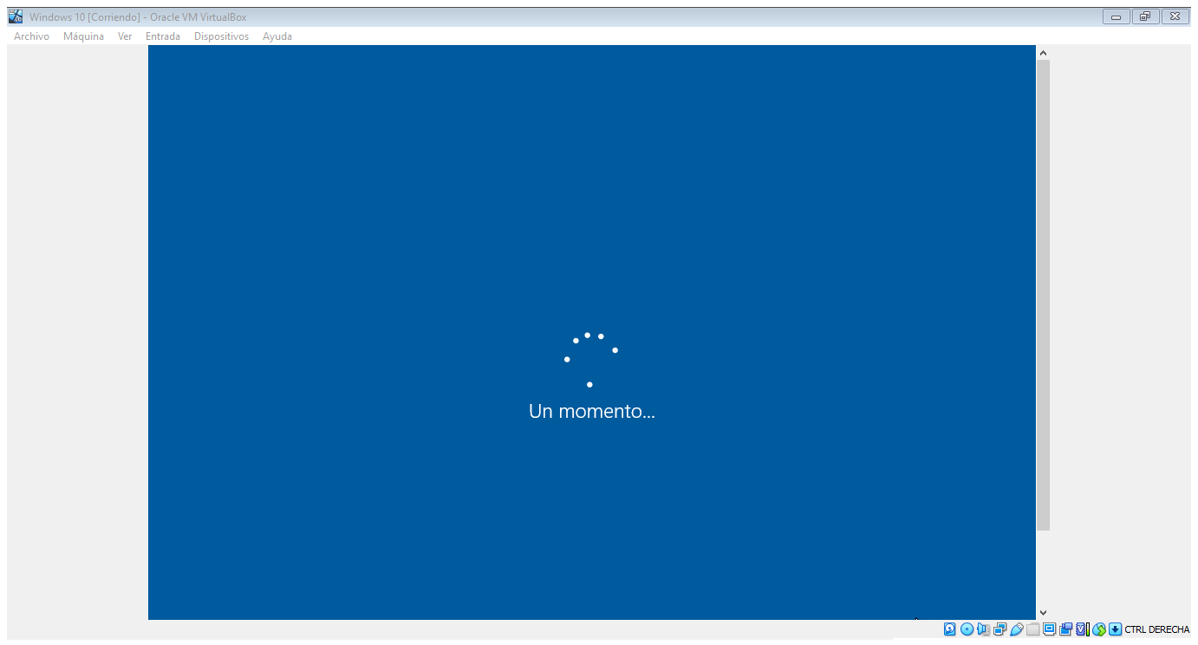

Slide 29
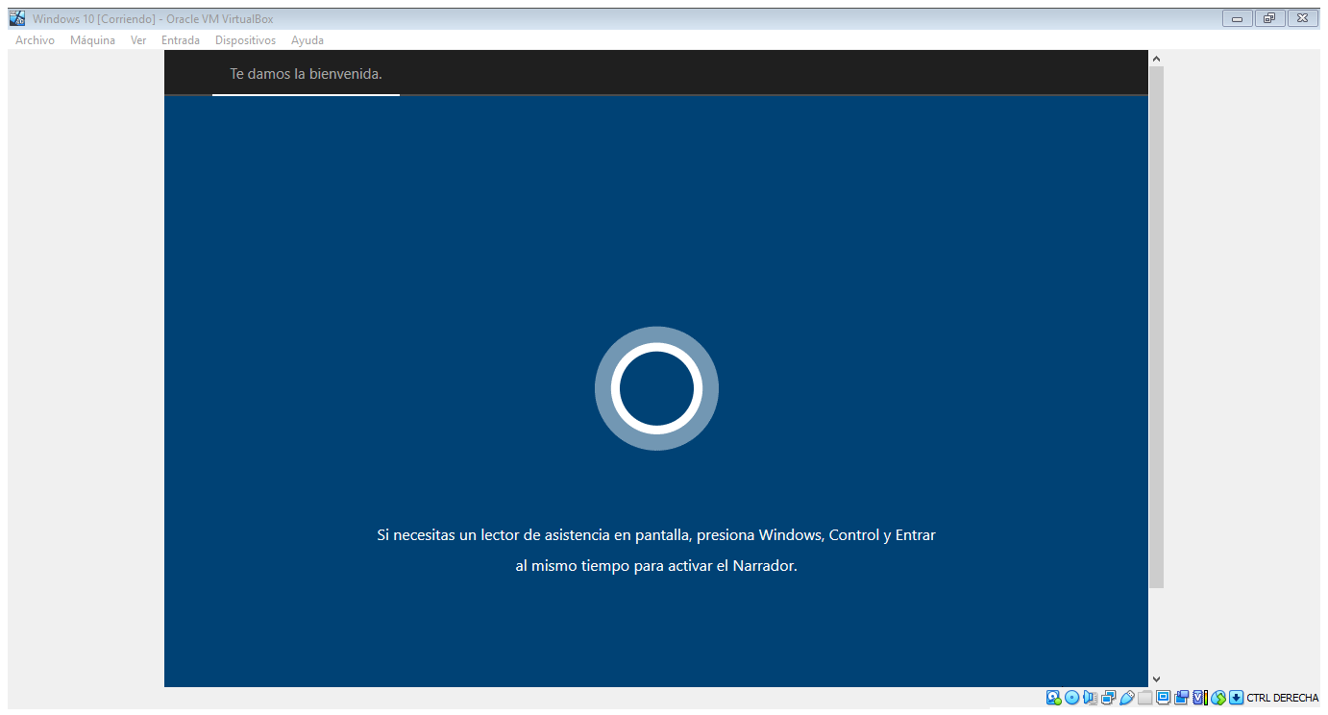

Slide 30
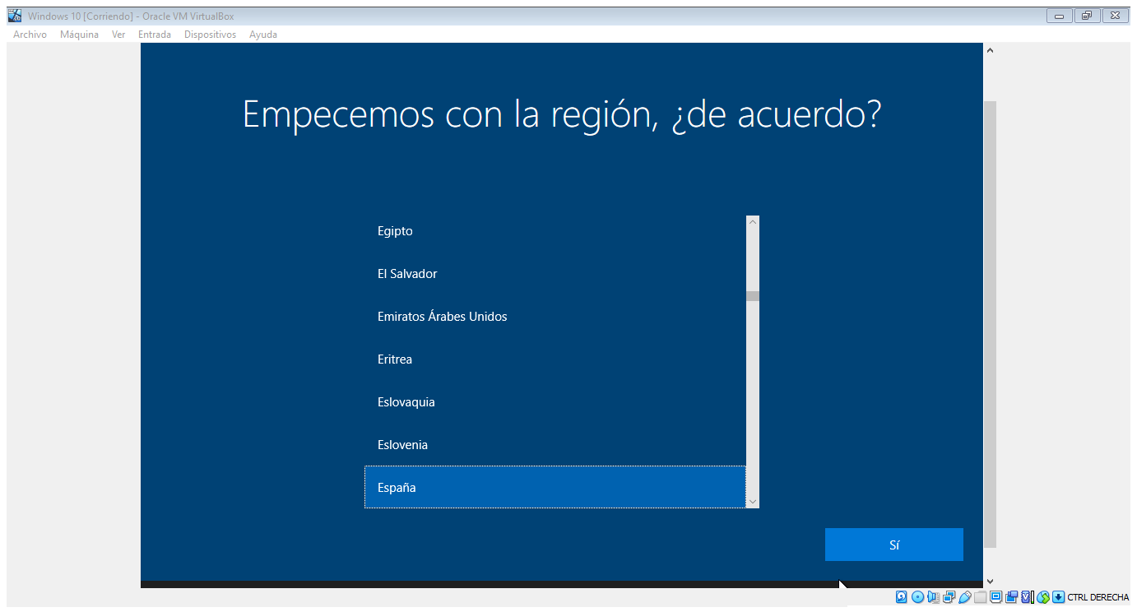

Slide 31
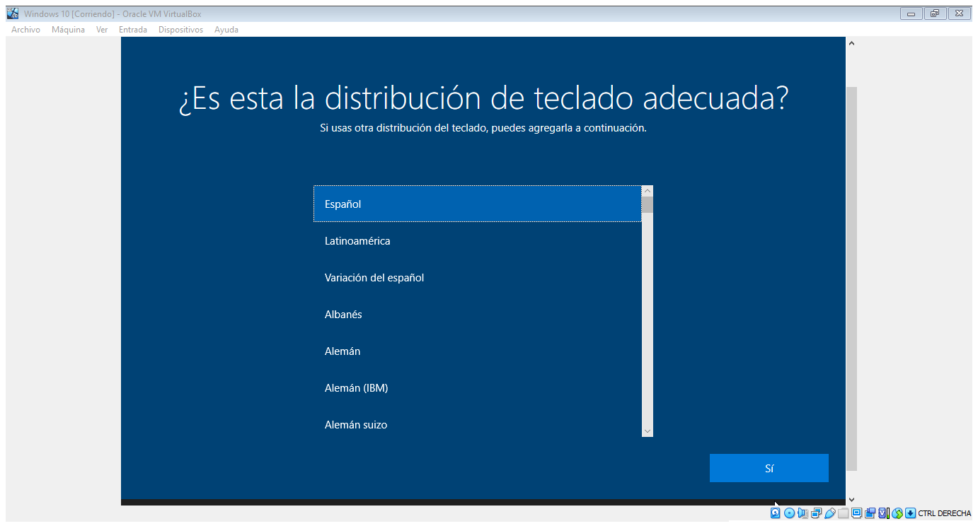

Slide 32
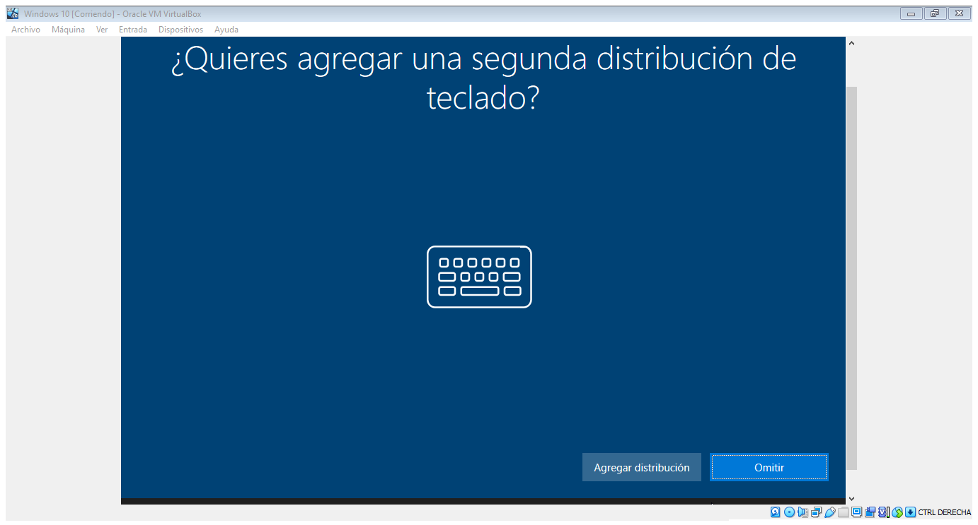

Slide 33
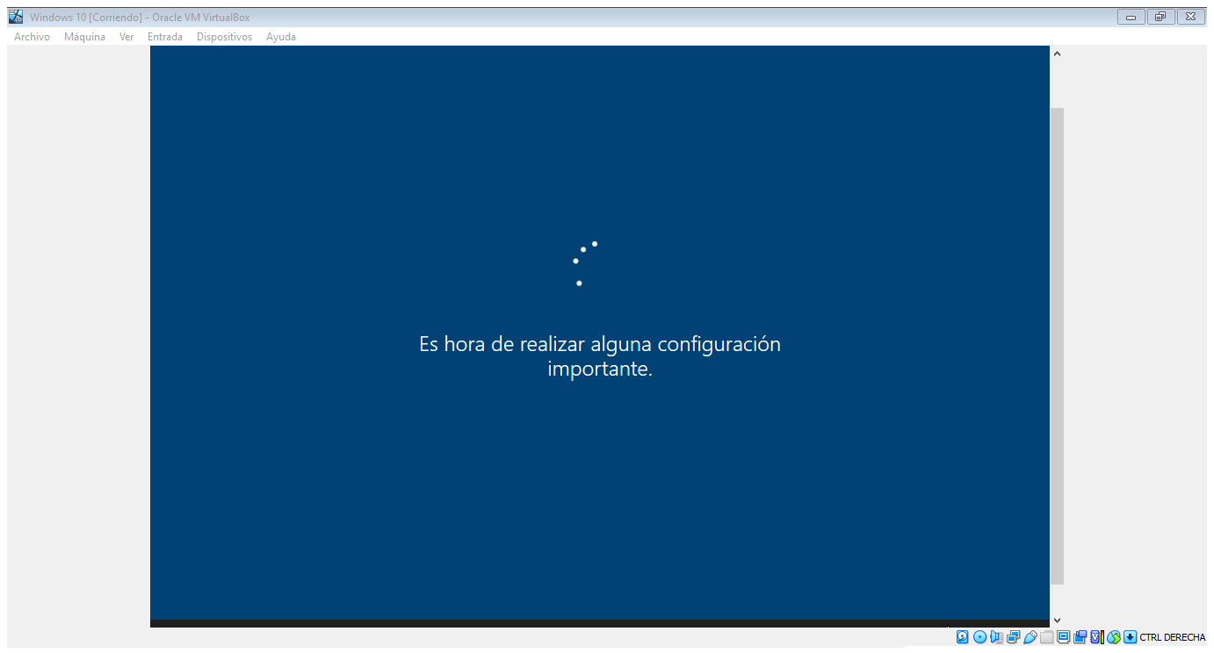

Slide 34
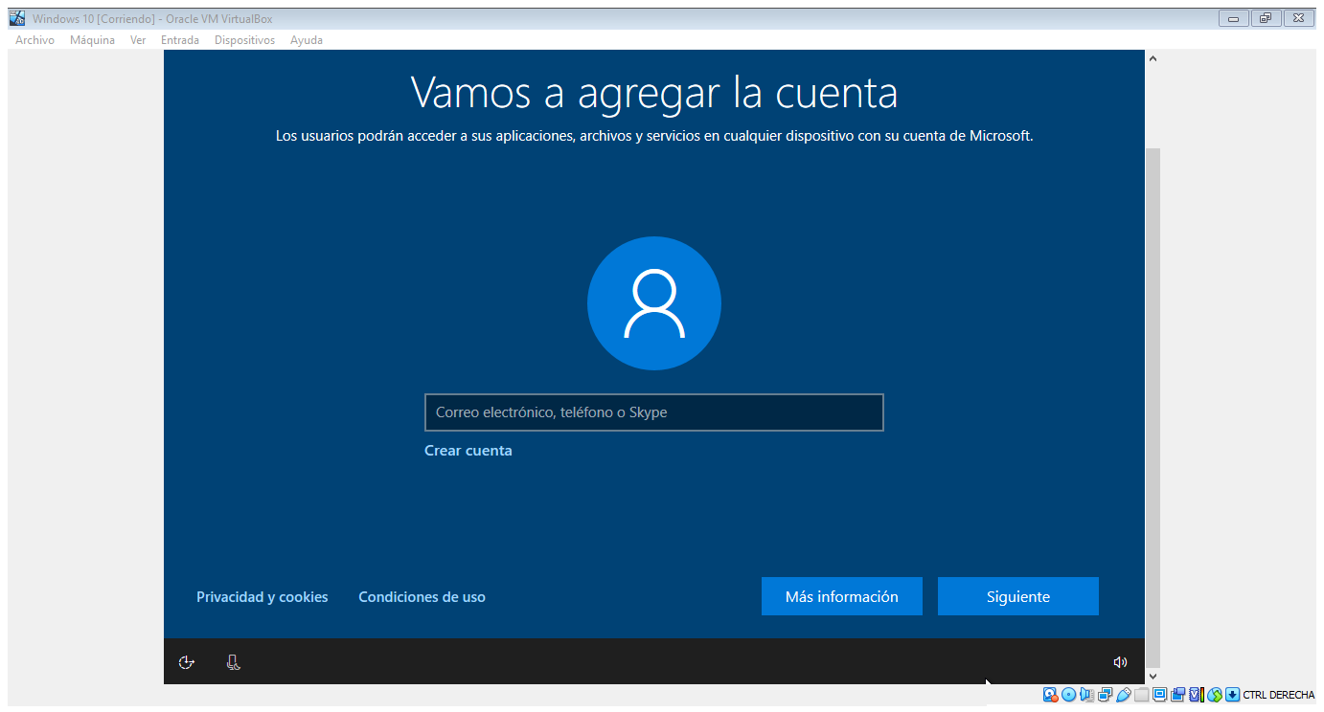

Slide 35
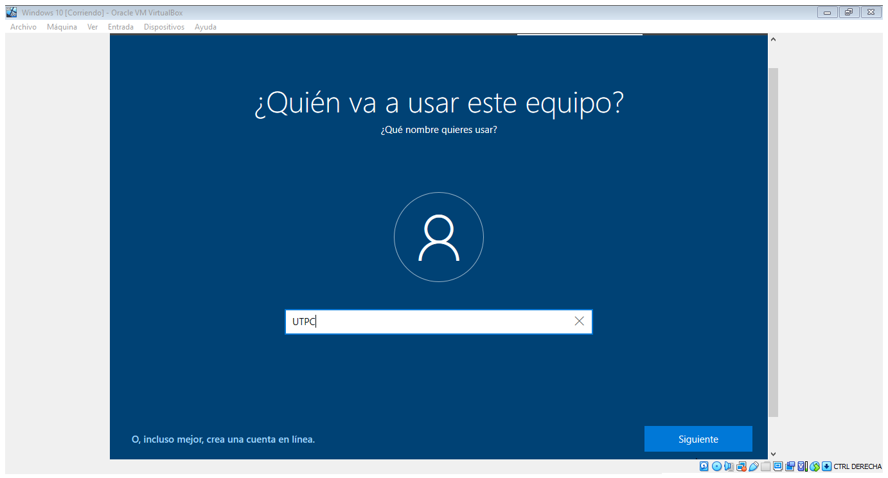

Slide 36
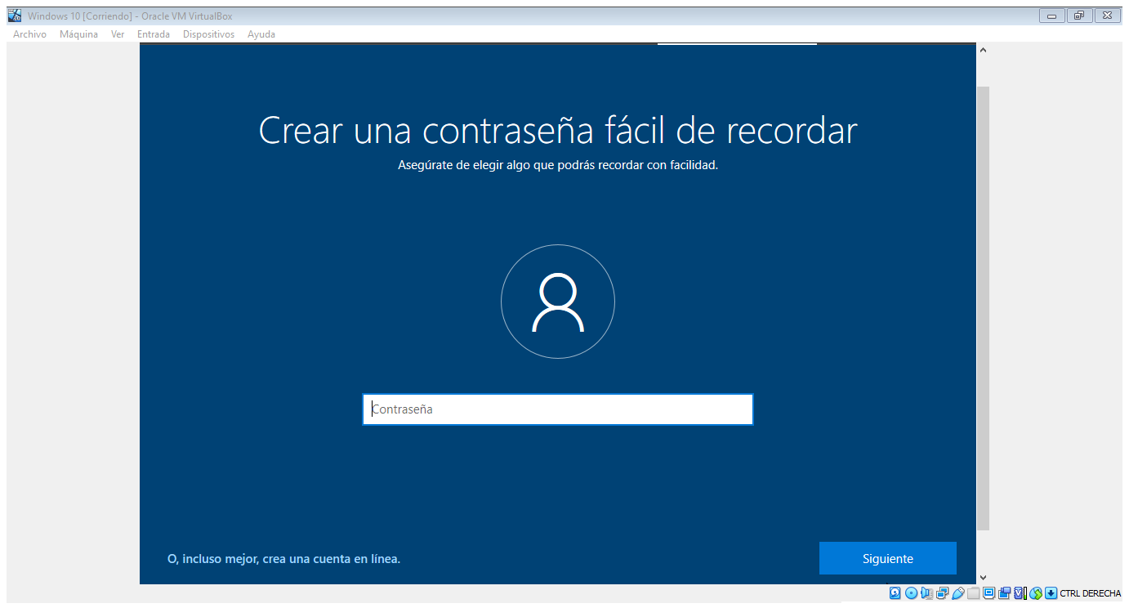

Slide 37
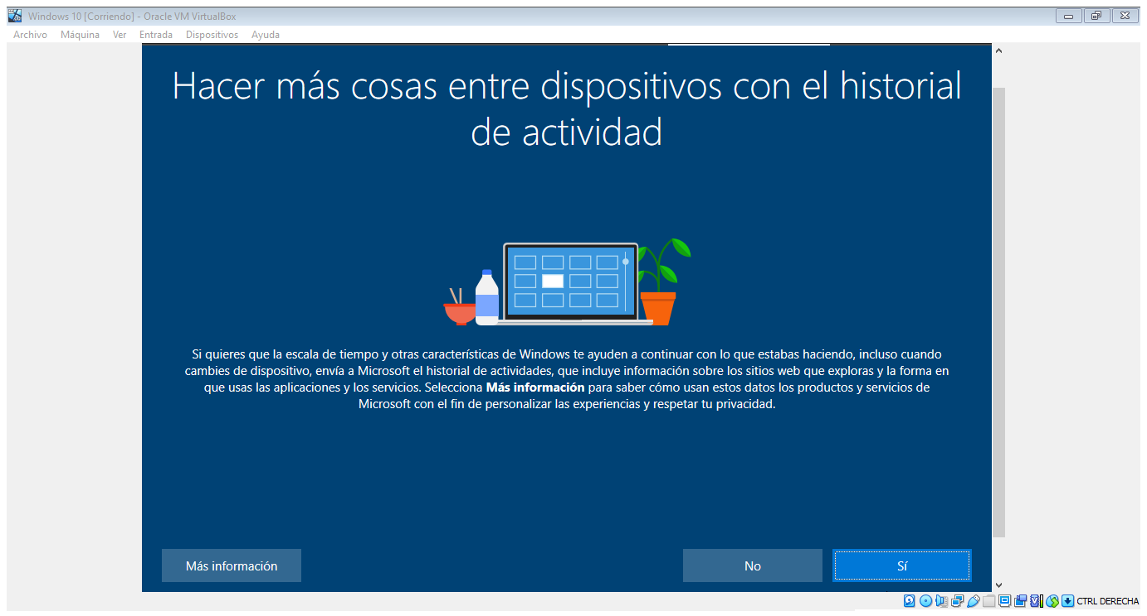

Slide 38
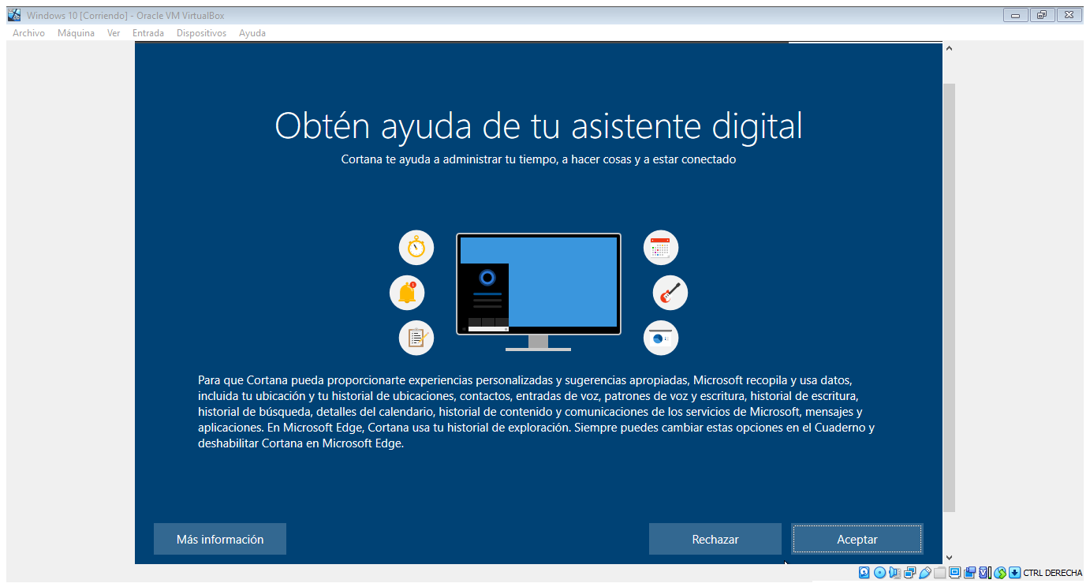

Slide 39
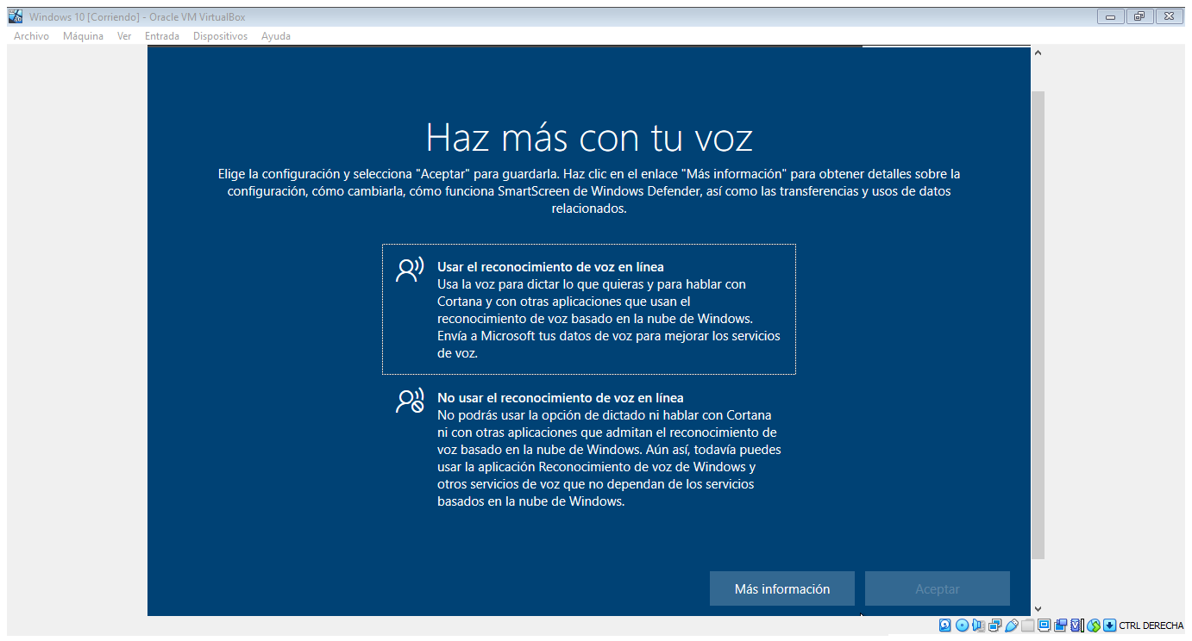

Slide 40
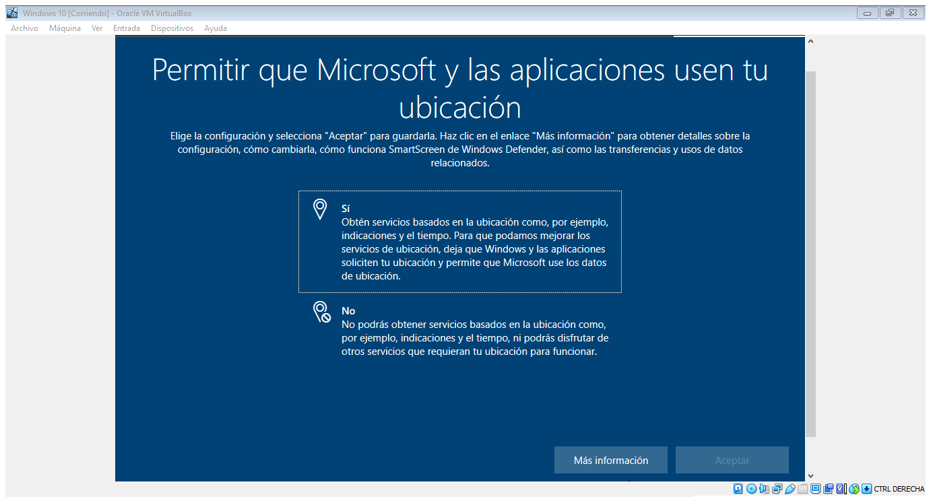

Slide 41
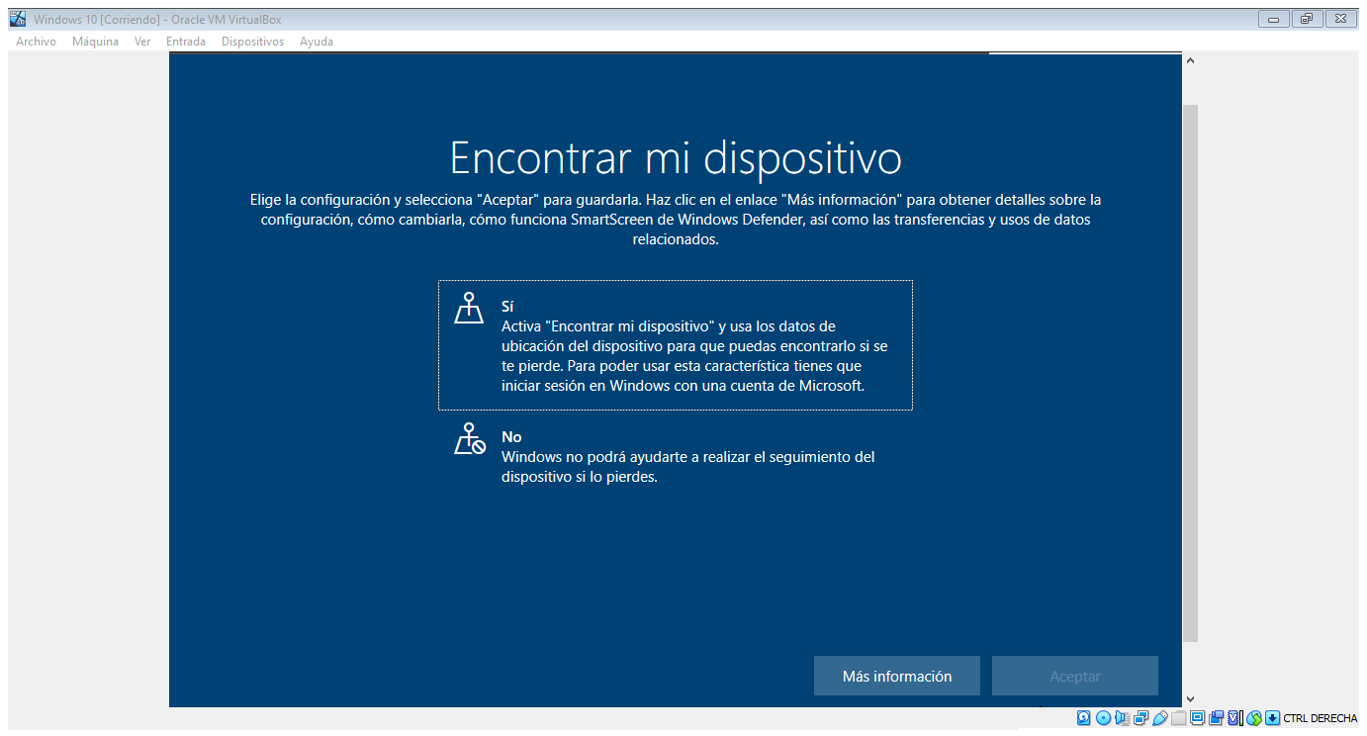

Slide 42
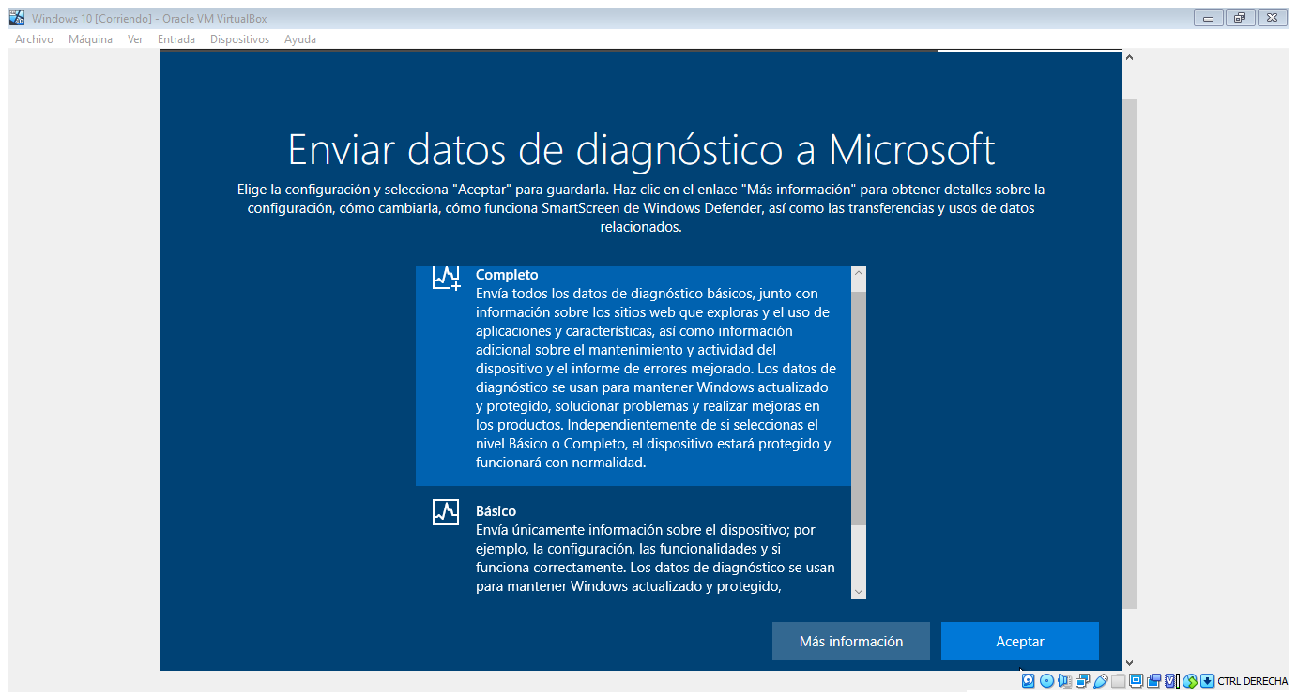

Slide 43
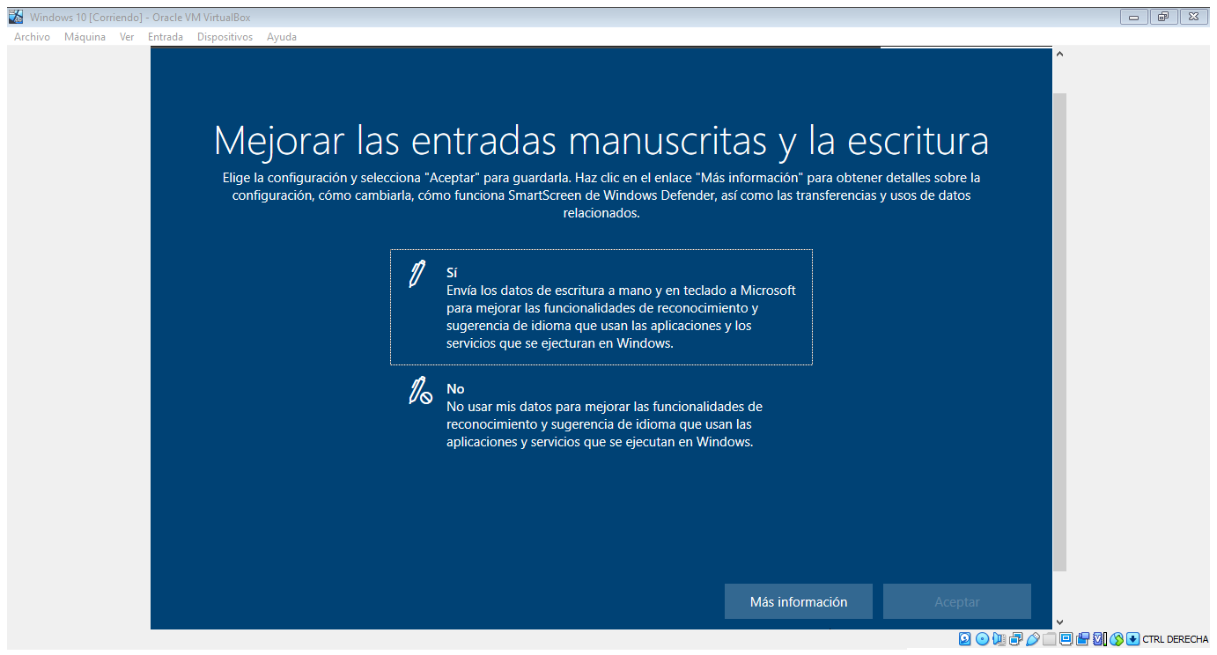

Slide 44
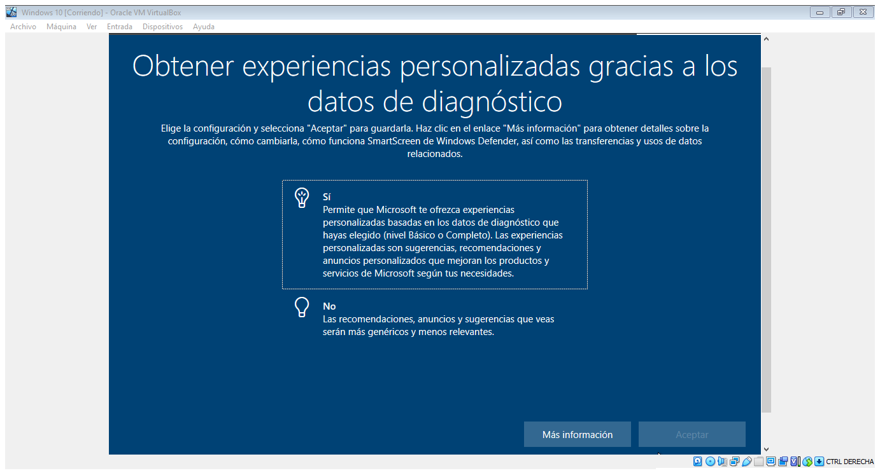

Slide 45
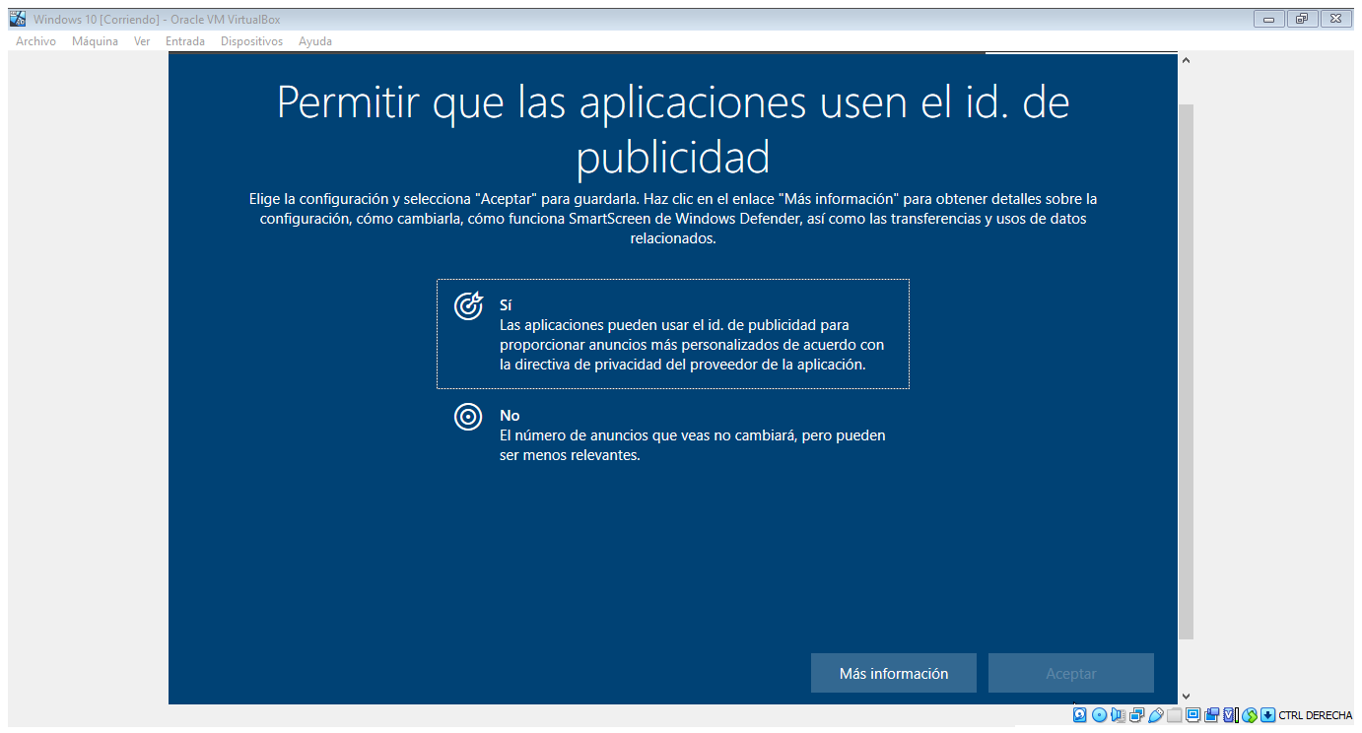

Slide 46
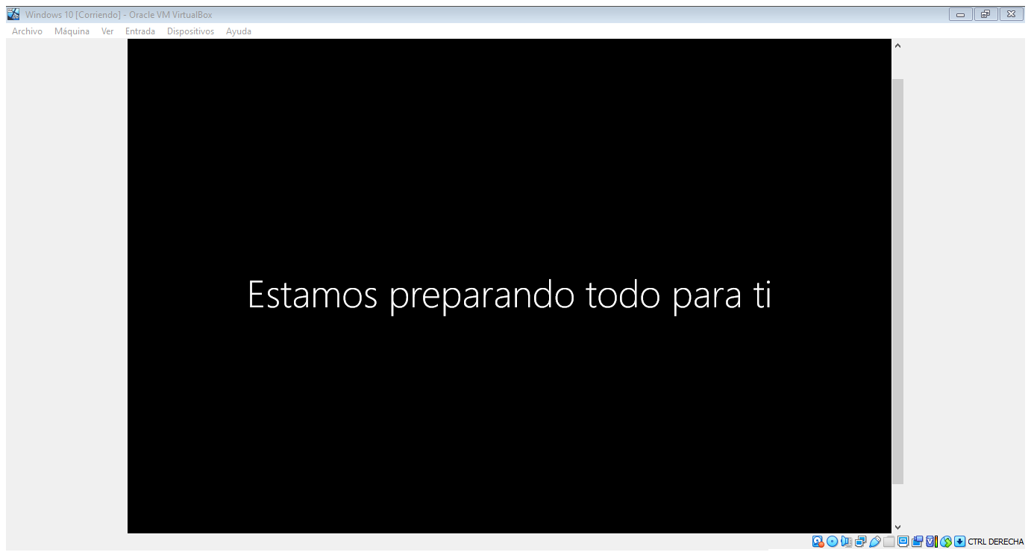

Slide 47
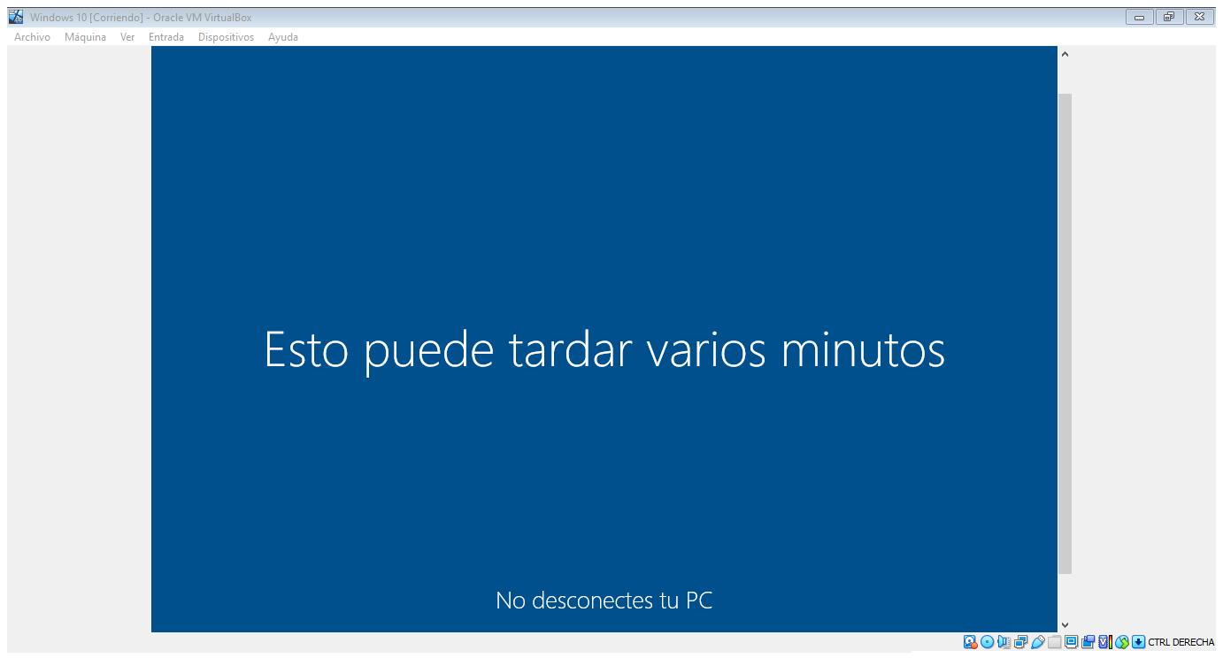

Slide 48
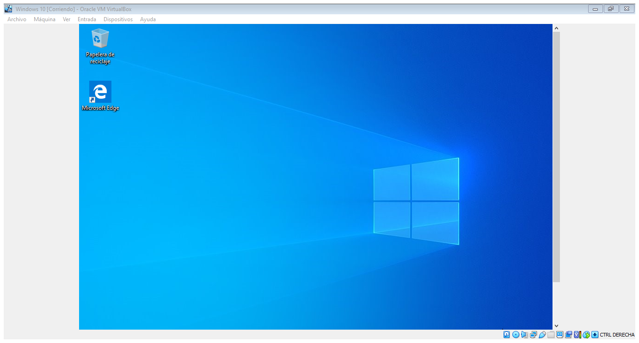

Slide 49
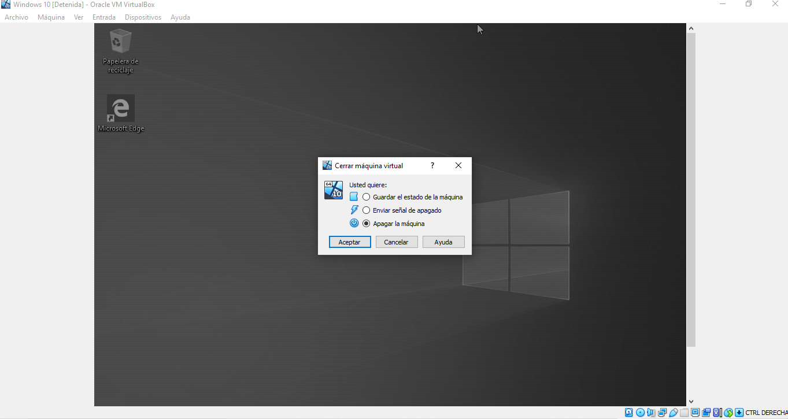

Slide 50
Formateo físico
Universal USB Installer: También conocido como UUI, es un creador de USB de arranque de Linux en vivo que le permite elegir entre una selección de distribuciones de Linux para colocar en su unidad flash USB. El instalador USB universal es fácil de usar. Simplemente elija una Distribución de Linux en vivo, el archivo ISO, su unidad flash y haga clic en Instalar. Al finalizar, debe tener una unidad flash USB de arranque lista para ejecutar con su sistema operativo seleccionado instalado.
https://www.pendrivelinux.com/universal-usb-installer-easy-as-1-2-3/

Slide 51
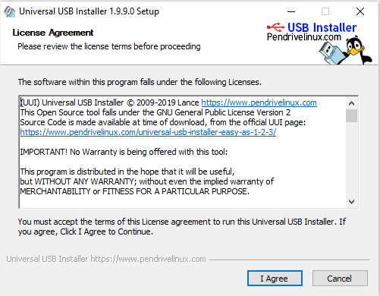

Slide 52
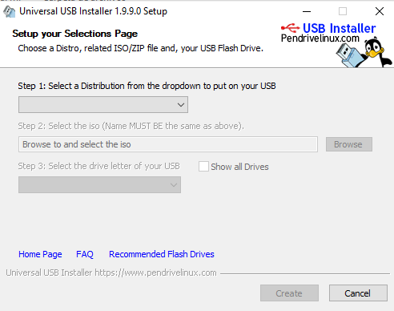

Slide 53
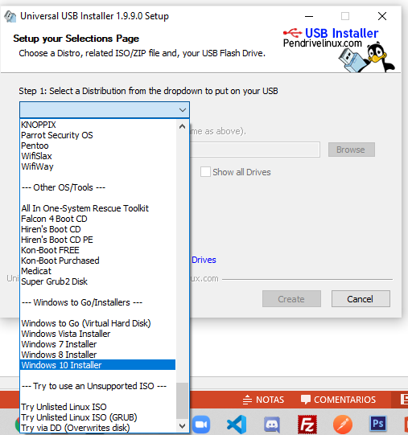
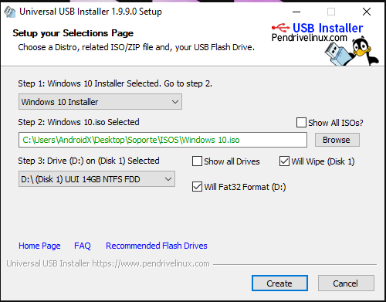

Slide 54
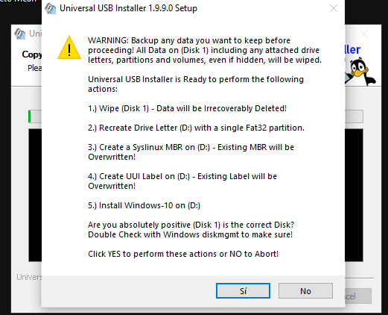

Slide 55
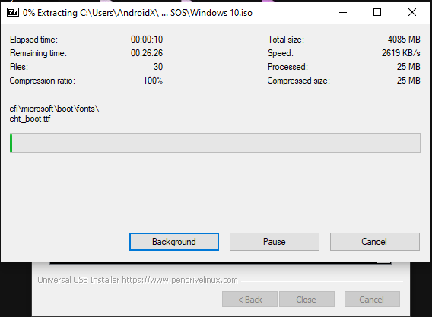

Slide 56


Slide 57


Entrar al selector de dispositivo de boot Comúnmente F9 o F11.
Una vez seleccionado, seguir el mismo proceso de la diapositiva 16 a la 38.

Slide 58

Gracias!
ITIC. Hugo Eden Moroyoqui Alvarado
PA en Tecnologías de la Información área desarrollo de software.
moroyoquihugo@gmail.com

